Slide 2
Partie 4 : La monnaie et les prix à long terme
11
La croissance monétaire
et l’inflation

Slide 3
Introduction
11
Pourquoi une économie fait-elle l’expérience de l’inflation et pourquoi cette inflation est-elle élevée ou faible ?
Dans le présent chapitre, nous répondrons à cette question grâce à la théorie quantitative de la monnaie.
Après avoir présenté une théorie de l’inflation, nous passerons à une question connexe : l’inflation est-elle un problème ?

Slide 4
La théorie classique de l’inflation
La théorie quantitative de la monnaie est la théorie classique de l’inflation.
Elle a été élaborée par les premiers penseurs en économie.
Aujourd’hui, la plupart des économistes y ont recours pour expliquer la détermination à long terme du niveau des prix et du taux d’inflation.

Slide 5
La théorie classique de l’inflation (suite)
Le niveau des prix et la valeur de la monnaie
L’inflation est un phénomène global, relié d’abord et avant tout à la valeur du moyen d’échange économique qu’est la monnaie.
On peut concevoir de deux manières le niveau général des prix dans l’économie :
La mesure du prix d’un panier de biens et de services.
Une mesure de la valeur de la monnaie.

Slide 6
La théorie classique de l’inflation (suite)
Le niveau des prix et la valeur de la monnaie (suite)
Tout accroissement du niveau des prix signifie une diminution de la valeur de la monnaie. Pour éclaircir ce concept, utilisons les mathématiques :
Le prix (P) : Niveau général des prix tel qu’il est mesuré par l’indice des prix à la consommation ou le déflateur du PIB.
1/P : Valeur de la monnaie, mesurée en quantité de biens et de services.

Slide 7
La théorie classique de l’inflation (suite)
L’offre de monnaie, la demande de monnaie et l’équilibre monétaire
L’offre et la demande de monnaie déterminent la valeur de la monnaie.
Considérons que l’offre de monnaie dépend directement et entièrement de la Banque du Canada.

Slide 8
La théorie classique de l’inflation (suite)
L’offre de monnaie, la demande de monnaie et l’équilibre monétaire (suite)
La demande de monnaie dépend, entre autres, des deux variables suivantes :
Le taux d’intérêt.
Le niveau moyen des prix.
À long terme, le niveau général des prix équilibre l’offre et la demande de monnaie.

Slide 9
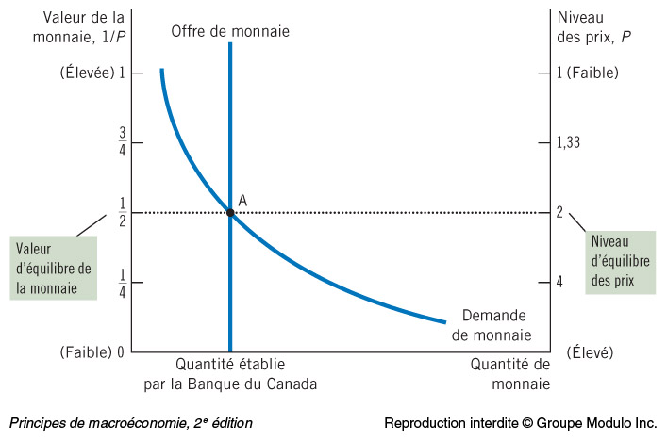
Figure 11.1 : Comment l’offre et la demande de monnaie déterminent le niveau d’équilibre des prix

Slide 10
La théorie classique de l’inflation (suite)
Les conséquences d’une injection monétaire
Supposons que la Banque du Canada décide brusquement de doubler l’offre de monnaie en réduisant le taux directeur.
Théorie quantitative de la monnaie : Théorie selon laquelle la quantité de monnaie en circulation détermine le niveau général des prix et le taux de croissance de la masse monétaire détermine le taux d’inflation.

Slide 11
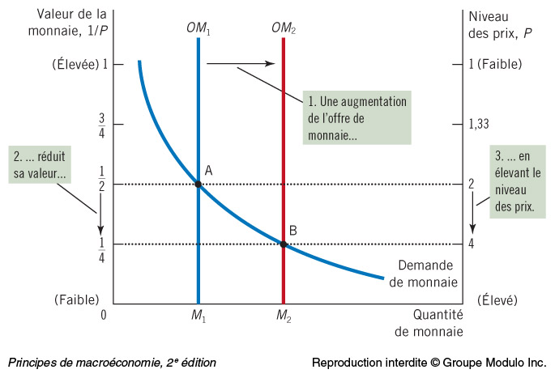
Figure 11.2 : Une augmentation de l’offre de monnaie

Slide 12
La théorie classique de l’inflation (suite)
Un examen rapide du processus d’ajustement
Une injection monétaire crée immédiatement une offre excédentaire de monnaie.
Il en résulte un accroissement de la demande de biens et de services. Cependant, la capacité de production de l’économie reste inchangée.
L’augmentation de la demande se traduit par une croissance des prix, ce qui entraîne une augmentation de la quantité de monnaie demandée.
Un nouvel équilibre est atteint lorsque OM = DM.

Slide 13
La théorie classique de l’inflation (suite)
La dichotomie classique et la neutralité monétaire
Quels sont les effets des variation monétaires sur les autres variables macroéconomiques ?
Les économistes considèrent que les variables économiques se répartissent en deux catégories :
Variables nominales : Variables mesurées en unités monétaires.
Variables réelles : Variables mesurées en unités physiques.
Cette répartition des variables en deux groupes se nomme aujourd’hui « dichotomie classique ».

Slide 14
La théorie classique de l’inflation (suite)
La vitesse de circulation de la monnaie et l’équation quantitative
Vitesse de circulation de la monnaie : Vitesse à laquelle la monnaie change de mains.
V = (P × Y)/M
Équation quantitative : Équation montrant la relation entre la masse monétaire, la vitesse de circulation de la monnaie et la valeur nominale de la production de biens et de services.
M × V = P × Y

Slide 15
La théorie classique de l’inflation (suite)
La vitesse de circulation de la monnaie et l’équation quantitative (suite)
Voici les cinq étapes qui résument l’essentiel de la théorie quantitative de la monnaie :
La vitesse de circulation de la monnaie est relativement constante dans le temps.
Pour cette raison, lorsque la Banque du Canada fait varier la quantité de monnaie (M), elle provoque une variation proportionnelle de la valeur nominale de la production (P × Y).

Slide 16
La théorie classique de l’inflation (suite)
La vitesse de circulation de la monnaie et l’équation quantitative (suite)
La production de biens et services (Y) est essentiellement fonction de l’offre des facteurs de production et de la technologie disponible. En raison de la neutralité monétaire, la monnaie n’influe pas sur la production.

Slide 17
La théorie classique de l’inflation (suite)
La vitesse de circulation de la monnaie et l’équation quantitative (suite)
Comme la production (Y) dépend uniquement des facteurs de production et de la technologie, lorsque la Banque du Canada fait varier l’offre de monnaie (M) et cause des changements proportionnels de la valeur nominale de la production (P × Y), ces changements se reflètent seulement dans la variation du niveau général des prix (P).
Par conséquent, lorsque la Banque du Canada augmente rapidement l’offre de monnaie, cette hausse se traduit par un taux d’inflation élevé.

Slide 18
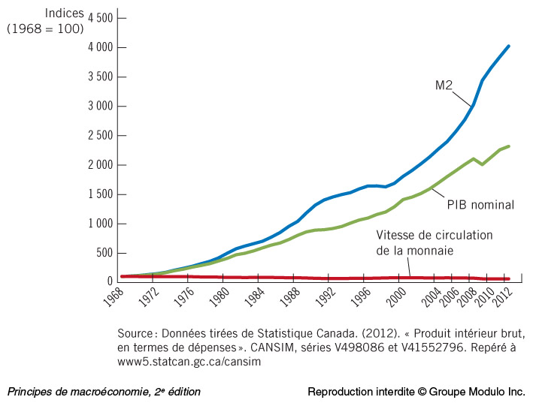
Figure 11.3 : Le PIB nominal, la quantité de monnaie et la vitesse de circulation de la monnaie

Slide 19
La théorie classique de l’inflation (suite)
La taxe d’inflation
Taxe d’inflation : Recette du gouvernement liée à la création de monnaie.
La taxe d’inflation touche toutes les personnes détenant de la monnaie.
Au cours des dernières années au Canada, cette taxe a compté pour moins de 1 % des revenus publics.
Certains États ont eu recours à la création de monnaie pour combler leur déficit. Le résultat a été une inflation colossale.

Slide 20
La théorie classique de l’inflation (suite)
L’effet Fisher
Effet Fisher : Ajustement parfait du taux d’intérêt nominal au taux d’inflation.
Taux d’intérêt réel = Taux d’intérêt nominal − Taux d’inflation
Taux d’intérêt nominal = Taux d’intérêt réel + Taux d’inflation

Slide 21
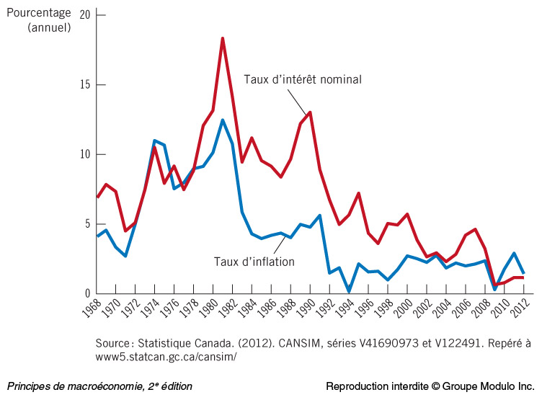
Figure 11.5 : Le taux d’intérêt nominal et le taux d’inflation

Slide 22
Les coûts de l’inflation
Le mythe de la perte de pouvoir d’achat
Mythe : L’inflation réduit le niveau de vie.
Réalité : L’inflation en elle-même ne réduit pas le pouvoir d’achat réel des ménages.
Si les revenus nominaux tendent à suivre l’augmentation des prix, pourquoi l’inflation pose-t-elle problème ?

Slide 23
Les coûts de l’inflation (suite)
Le mythe de la perte de pouvoir d’achat (suite)
Les économistes ont défini plusieurs coûts de l’inflation. En voici six :
Les coûts d’usure.
Les coûts d’affichage.
La variabilité des prix relatifs et la mauvaise allocation des ressources.
Les distorsions fiscales.
Le désagrément et la confusion.
Le coût d’une inflation non anticipée : la redistribution arbitraire de la richesse.

Slide 24
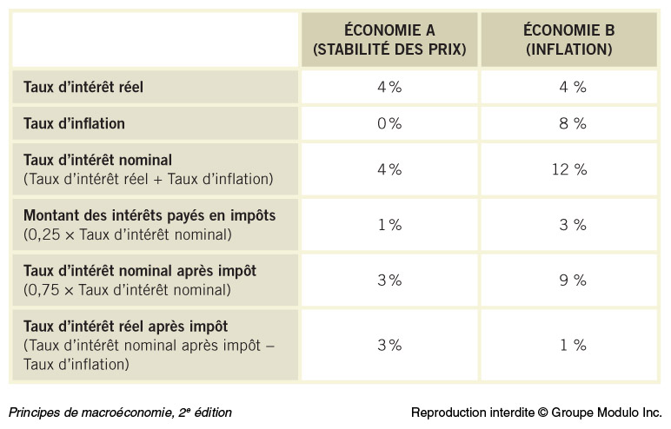
Tableau 11.1 : L’alourdissement du fardeau fiscal dû à l’inflation

Slide 25
Les coûts de l’inflation (suite)
L’inflation est un mal, mais la déflation peut être pire
Selon certains économistes, une déflation légère et constante peut être bonne pour l’économie.
Des coûts sont cependant associés à la déflation. Certains de ces coûts sont le miroir des coûts de l’inflation :
Une variation du niveau général des prix crée des coûts d’affichage et augmente la variabilité des prix relatifs.
Comme la déflation est souvent une surprise, elle redistribue arbitrairement de la richesse des débiteurs vers les créditeurs.
Le problème le plus grave concerne les conditions économiques générales (chute des revenus et hausse du taux de chômage).

Slide 26
Conclusion
Les coûts de l’inflation sont subtils. Ils sont au nombre de six, comme nous l’avons vu précédemment.
Les économistes s’accordent à dire que ces coûts s’avèrent énormes lors d’une période d’hyperinflation, mais ils ne s’entendent pas sur leur ampleur en cas d’inflation modérée.

